Slide 1
優化器 概念
20720

Slide 2
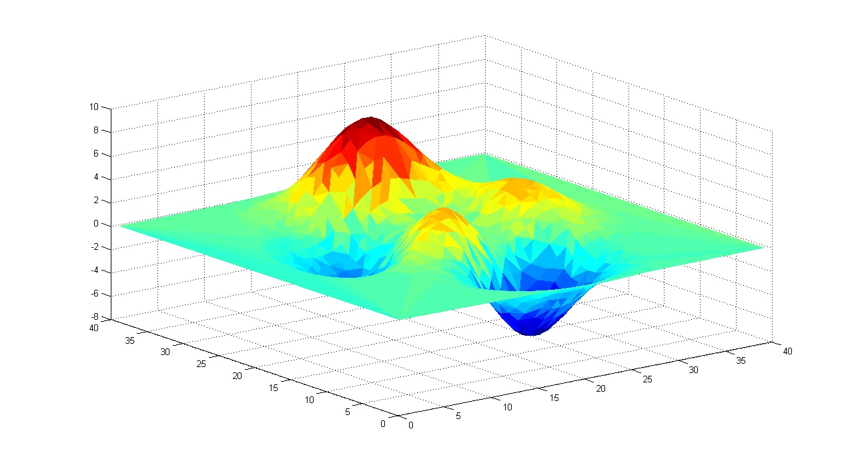
優化器是編譯keras必要的兩個參數之一
演變：
梯度下降法
動量優化法
自適應學習率優化算法

Slide 3
假設左圖是loss函數計算結果圖，所求是估計值和實際值的誤差最小，也就是到達最底端的點。
先假設隨機一個點，然後再按照優化器的規則，調整點的位置。

Slide 4
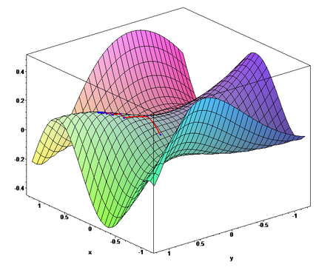
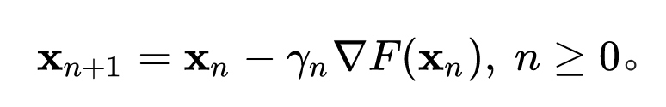
梯度下降法：
GD(Gradient Descent)
方法：
向當前點的梯度反方向移動(距離由學習率決定)
缺點：
1.梯度越小移動速度越慢
2.可能會卡在鞍點(梯度0)

Slide 5

改良版本：
SGD(Stochasitc Gradient Descent)
因為：
GD每次計算梯度都要將所有樣本計算，當樣本數量大的時候，就會非常的慢，而且容易喪失隨機性，造成過擬合。
方法：
和GD不同的是，每次計算梯度，只計算一小部分的樣本。
優點：
保有原來的穩定性並增加了隨機性和速度。

Slide 6
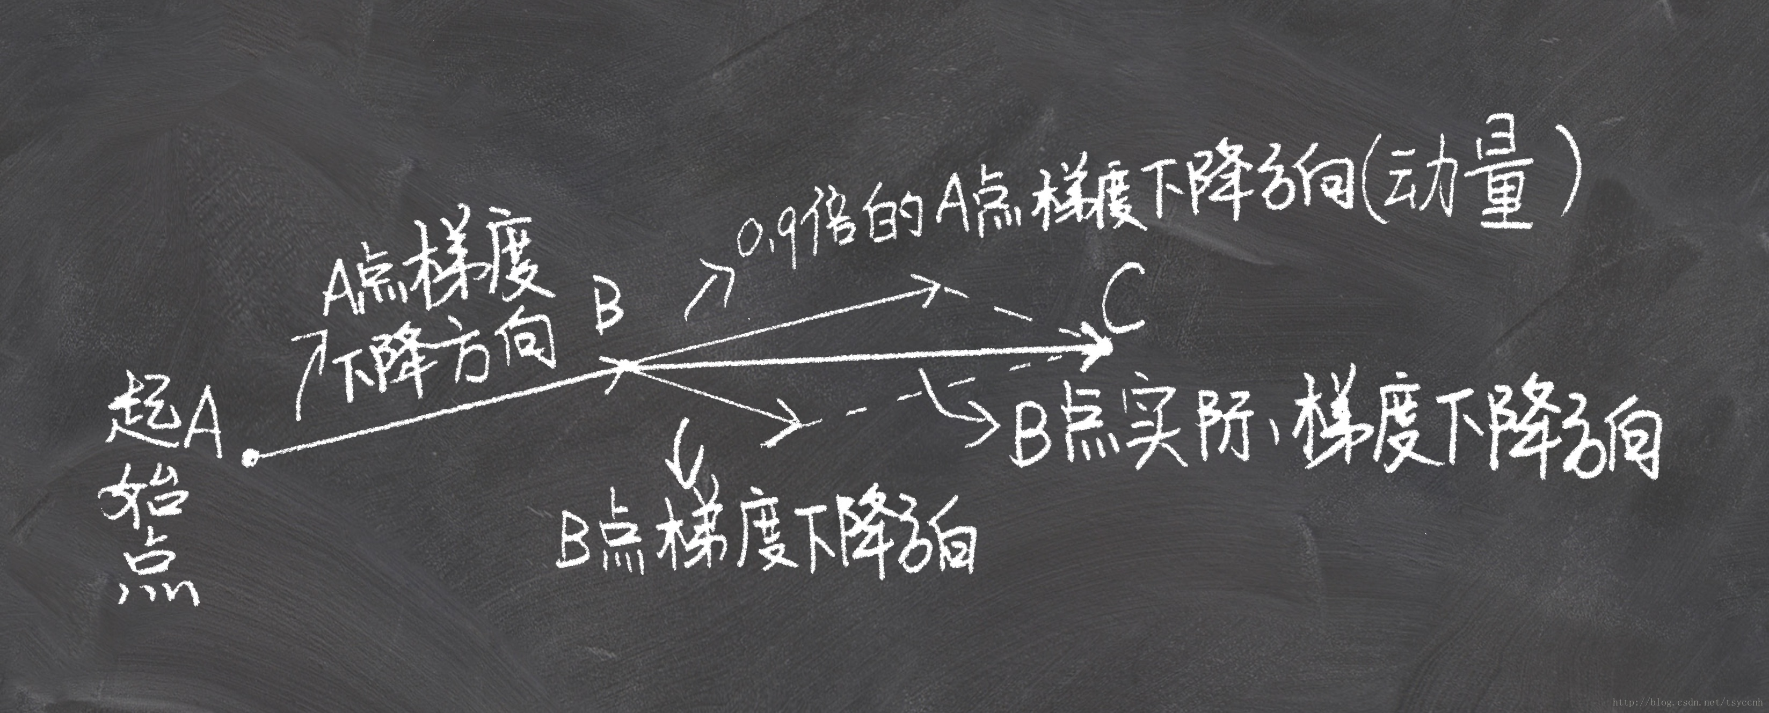
動量優化法：
momentum 動量法
如果說SGD是下山的盲人，每走一步都要先計算梯度然後再前進，那動量法就像一顆會滾動的小球，有慣性的往前跑。
方法：
每次的移動，除了當前的下降方向B，還加上了上一次的下降方向A，能更快的到達最低點。

Slide 7
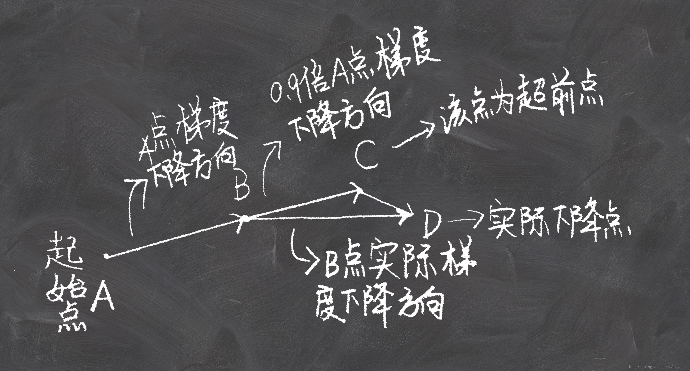
改良版本：
NAG(Nesterov accelerated gradient)
一位叫Nesterov的大神想到，既然每次前進，都需要加上上次的下降方向，那就先前進一次上次的方向(到C)，求C的梯度，然後合併爲B的下降方向。
也就是本來是加上B的下降方向，換成加上C的下降方向

Slide 8
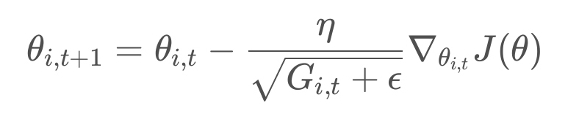
自適應學習率優化算法：
Adagrad
這次的算法會自動調整學習率，一開始速度快，快結束時速度慢，以SGD爲底，然後學習率加上分母：梯度平方累積和的平方根。
優點：
可以在數據分佈稀疏的場景有很好的效果
缺點：
因為分母項不斷的累積，訓練會提前結束

Slide 9

改良版本：
RMSProp
將原本的分母改爲梯度平方的平均值，緩解Adagrad的學習率下降過快的問題。

Slide 10
再改良版本：
Adam(Adaptive Moment Estimation)
Adam利用梯度的一階矩估計和二階矩估計動態調整每個參數的學習率，優點是參數平穩，計算高效，不需要調整參數，懶人福利。
這個太難了
不想上圖

Slide 11
哪個優化器好？
沒有好不好的區別，在計算不同的數據時，會根據數據分佈狀況選擇優化器。
如果你對這組數據很瞭解，通常會使用SGD，並調整好參數來得到最好結果，如果是莫名其妙來的數據，通常會使用最萬能的Adam。
如果你在寫論文的話，通常會把所有優化器用過一遍，然後把最好結果的優化器複製粘貼上去。

